Slide 1





多媒体云平台
解决方案
上海太孛计算机科技有限公司

Slide 2

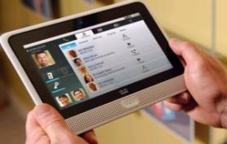

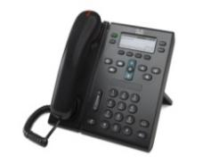


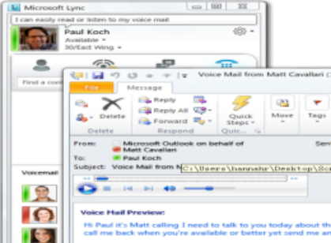
通信行业发展趋势
阶段一：TDM 语音
阶段二：IP化
多种沟通方式
多种沟通手段
多终端捆绑
数字按键话机
数字交换机
TDM PBX
IP话机
客户端
手机
消息、数据协同等多媒体技术的使用丰富了沟通的方式
手机、固话、SIP终端、PC、PAD等使用丰富了沟通的手段
通过IP技术对多终端进行统一控制，真正达到融合捆绑的效果
客户需求基本为语音通信需求，最初厂家主要通过提供“数字电话交换机‘来解决企业的语音通话需求
通过IP技术解决语音、消息、会议等企业通信需求，同时终端类型更加丰富，并可相互捆绑
阶段四：平台云化
阶段三：融合化
托管业务服务器云化，所有应用向云端部署
通信功能与办公软件（如EMAIL)、及时消息软件（如微信等）紧密结合，实现融合通讯

Slide 3
方案比较
多媒体云呼叫中心与传统呼叫中心的比较
项目 | 多媒体云解决方案 | 交换机方案
系统组成 | 服务器或媒体网关 | 交换机、IVR服务器、录音服务器、CTI服务器
系统复杂度 | 简单 | 复杂
可靠性 | 依赖网络性能强 | 很高，就电话服务而言，可靠性较高。
系统成本 | 低 | 高
系统容量 | 2-500坐席 | 2-5000坐席
扩容性 | 复杂，需要增加服务器和网关 | 复杂，涉及到软硬件的安装及配置
系统维护 | 难，需要原厂人员维护 | 难，交换机专业人员维护
安全性 | 语音不加密，易破解 | 语音加密，无法破解
语音带宽 | 对带宽要求高，1.65k/s | 对带宽要求低 1k/s
远端坐席 | 支持 | 支持

Slide 4

客户端部署环境
支持G729的SIP电话
支持Websocket通信的浏览器
座席端只要配备左侧所需的条件，就可以实现进入该呼叫系统，实现通用即插即用的功能。
M1
M2
M4
M3
放开外网语音流传输端口
能够连接外网
Notes:
Query why not CMM?

Slide 5
TAB多媒体云呼叫中心功能
主要通讯功能
一号多机：可以设定使用者一个分机号对应多个设备工具，例如硬电话、手机、PC，可同时响铃接听
双网融合：将PSTN和IP网完美融合双向互通，所有终端均为分机模式，互通无阻，节省话费
多方会议：多组多人会议室，方便实现实施群组沟通
多功能按键：具有电话转接、保留、取回、拦截、三方会议等功能
语音信箱：具有语音留言与收听功能
进线号码设定：支持设定依据不同的仅限号码路由到不同的终极线路，支持DID直接拨入分机功能
拨号限制：依据不同使用者类型权限，限制是否可以外拨长途或国际电话

Slide 6
TAB多媒体云呼叫中心功能
呼叫中心功能
IVR: 完全弹性定义的IVR流程
ACD：具有完善的ACD功能满足呼叫中心使用
录音：可对通话全过程进行录音，便于留痕或存档
监控：实时同步显示各坐席/分机在线的状态，包括上线、忙线、话后处理，工作效率等状态
报表：具有完善的话务记录报表及坐席状态，包括通话时间、工号、来电与去电号码、通话时长、坐席工作时长、坐席有效工作时长等

Slide 7
TAB多媒体云呼叫中心功能
其它功能
权限管理：具有完善的权限管理功能，可以根据需要自由灵活配置
多媒体接口：可以和EMAIL、SMS、WEB CHAT、微信的其它媒体资源整合
知识库：提供知识库系统，便于规范坐席服务流程及提供坐席服务水平
坐席质检：可以为坐席服务监控提供科学的数据依据

Slide 8
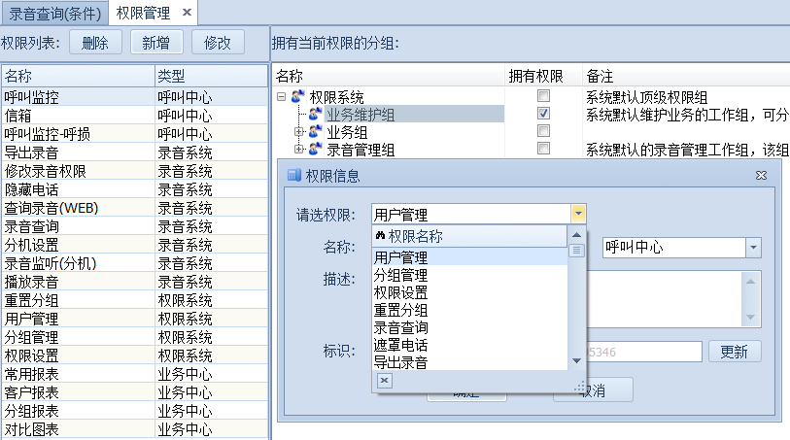
界面介绍-权限管理

Slide 9
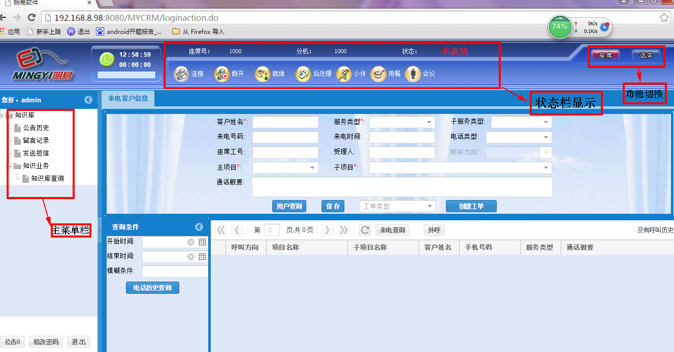
界面介绍-呼叫弹屏

Slide 10
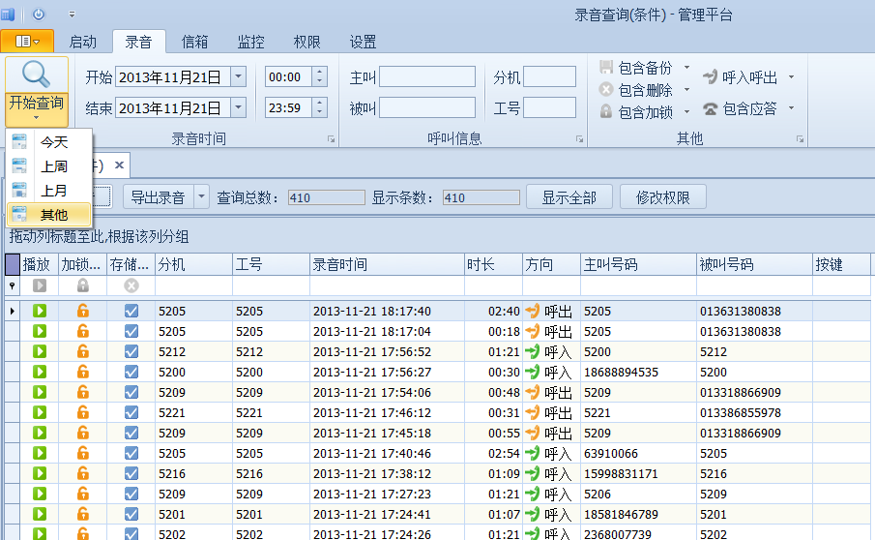
界面介绍
主查询界面：系统登录后可以根据录音的“时间”、“主叫号”、“被叫号”、“分机”、“工号”、“呼叫方向”、“有效通话”等信息查询录音记录

Slide 11
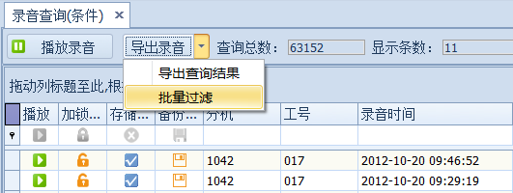
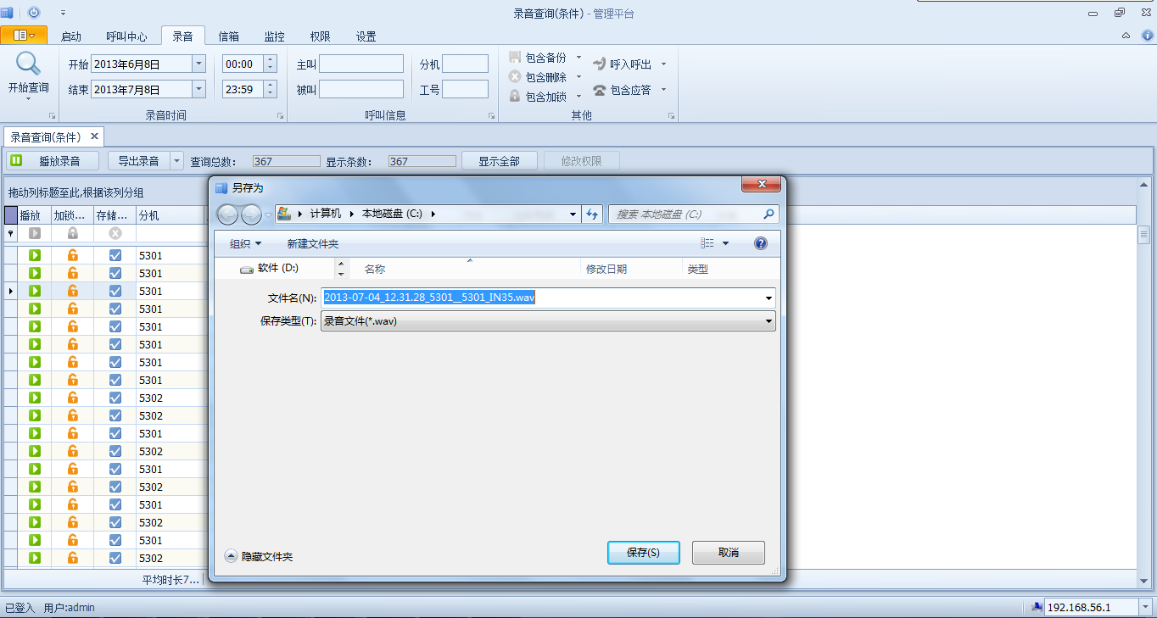
界面介绍-录音
录音导出

Slide 12
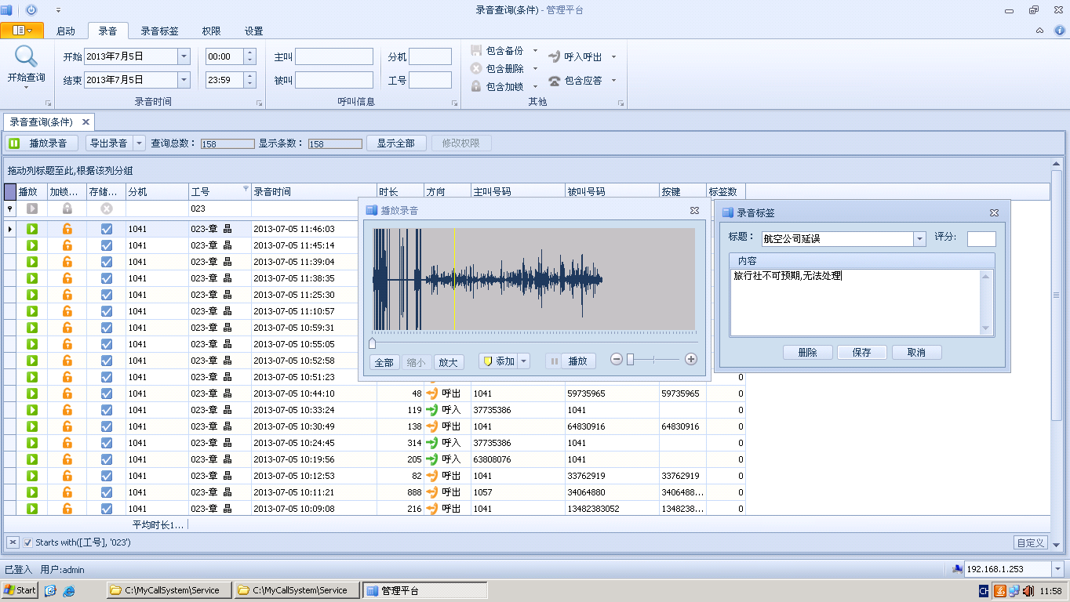
界面介绍-录音
录音标签：管理人员或质检人员查听录音记录后可以根据录音的通话内容对该录音进行“标注”，并且可以根据标注的内容直接进行查询

Slide 13
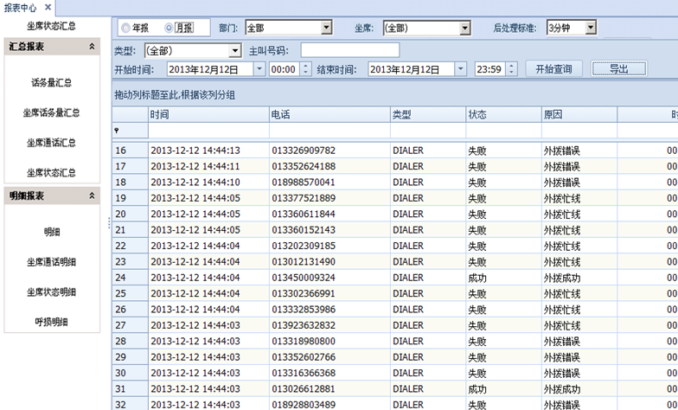
界面介绍-报表

Slide 14
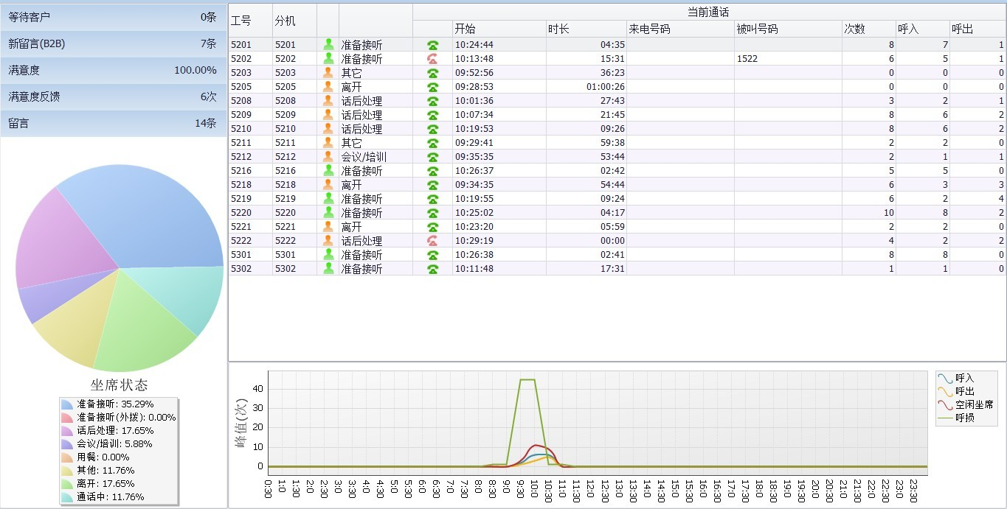
界面介绍-监控

Slide 15

成功案例
母婴之家是由丽婴房投资专注销售母婴用品的电子商务的互联网电商平台, 经多年发展现为华东地区前三名的专业母婴产品电商平台. 近年因为业务发展, 为了将线下,线上的各类销售数据进行融合统计,进行数据挖掘,并为提高客户满意度, 计划上一期先上120座席，总计300座的多媒体联络中心。
母婴之家对呼叫中心的要求：
1，120席多媒体联络中心（90个座席在上海，30个座席为远程布置在长沙），系统稳定， 性价比优，供应商需多年从业经验。
2，来电弹屏，自动外呼，ACD，质检，录音，IVR，统计报表，短信，微信客服功能
3，CRM，要有将线上线下，多渠道数据采聚整合的能力，并进行数据分析，达到精确营销。
4，开源系统或平台，能灵活进行扩容或定制开发。并能兼容第三方CRM软件或应用软件，

Slide 16
成功案例
120座席项目（IPCC方案） | 客户自建 | TAB呼云平台
呼叫中心系统 | IPCC服务器，CTI服务器，录音，IVR，网关，UPS等，约为20万 | 租赁使用，每席180元/每月，客户一期先上个座席一年费用小计为19.4万
CRM 软件 | 电销行业120席CRM，约为30万 | 已包含在租赁服务费用内免费使用
电话线路 | 3条E1接入， 初装费用约1万，月租费用2000元/每月每条，一年小计为9万 | 云平台提供电话线路接入，无初装费用，无月租费用
电话费用 | 标准资费，每月约为5000元，一年小计为6万 | 标准资费7折，每年话费用约为4万
运营技术人员 | 1人， 一年小计约为10万 | 免费服务，已包含在租赁服务费用内
第一年费用小计 | 75万 | 23.4万
费用：可节省最少 75万-23.4万=51.6万
架构：灵活，根据客户业务发展随需而变
效能：高效，项目实施快速
稳定： 专业IDC机房，7*24运维能力
双赢：您只需专注核心产品，营销，技术服务我们

Slide 17
收费标准
编号 | 项目 | 收费标准 | 备注
1 | 通讯平台 | 30-80/坐席 | 具体价格将根据选择的功能而定
2 | 呼叫中心平台 | 120-280/坐席 | 同上
3 | 话费 | 7分-9分/分钟 | 根据话务量而定
注：VIP服务，我公司还将为客户提供VIP服务。
收费标准：待定
服务内容：将根据客户的要求提供业务定制化。

Slide 18
公司介绍
上海太孛计算机科技有限公司（以下简称：太孛）成立于2009年，其前身为北京晓辉技电科技有限公司。是一家致力于计算机通讯领域咨询顾问、软件开发和系统集成为一体的专业化呼叫中心信息技术服务综合提供商。
太孛公司在呼叫中心领域拥有全套自主知识产权的软件产品，公司管理全队均具备10年以上的行业经验，目前在国内众多领域拥有呼叫中心成功案例！

Slide 19

企业文化
本着打造精品软件的原则，在不断探索信息技术新领域的同时，更加注重平台软件的前瞻性、实用性、可行性研究。
“精心设计、优质服务、严谨诚信”太孛科技的企业宗旨。
太孛科技力争将企业发展成为领先、高效、合作、敬业的一流呼叫中心服务商。

Slide 20
发展历程
1994年
1997年
2000年
2009年
2010年
2012年
2015年
涉足CTI技术
推出板卡级解决方案
推出基于交换机平台的解决方案
推出一体化呼叫中心解决方案
推出多媒体呼叫中心解决方案
推出虚拟化的呼叫中心解决方案
多媒体云呼叫中心解决方案及相关业务

Slide 21
我们的解决方案
适用条件
适用条件
适用条件
可以根据坐席规模预算等情况为客户提供多种呼叫中心自检方案
适用于资金充裕，业务变化不大，对数据安全性有极高要求的客户
1、业务专业性不强，但坐席规模灵活多变的客户
2、资金紧张的客户
3、以业务为核心，技术力量薄弱或技术外包的客户
4、或对数据安全性要求不高的客户
1、不愿意一次性投入过大的客户
2、以呼叫中心为依托但又对业务发展前景无法预测的客户
租赁方案
以租代买方案
自建方案

Slide 22
Thank You!

